Slide 1
Bakı şəhəri Sabunçu rayonu T.Hacıyev adına
252-nömrəli tam orta məktəb-lisey
1-ci sinif
Riyaziyyat
Mövzu: Ədədin ikiqatı
25.12.2012
İbrahimova Emilya ibtidai sinif müəllimi
ibrahimova.1963@mail.ru

Slide 2
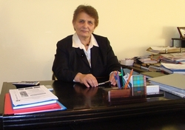
Məsləhətçi: «İdrak məktəbi»nin direktoru,Konstruktiv Təlim texnologiyasının müəllifi
Fatma xanım Bunyatova
Notes:
.

Slide 3
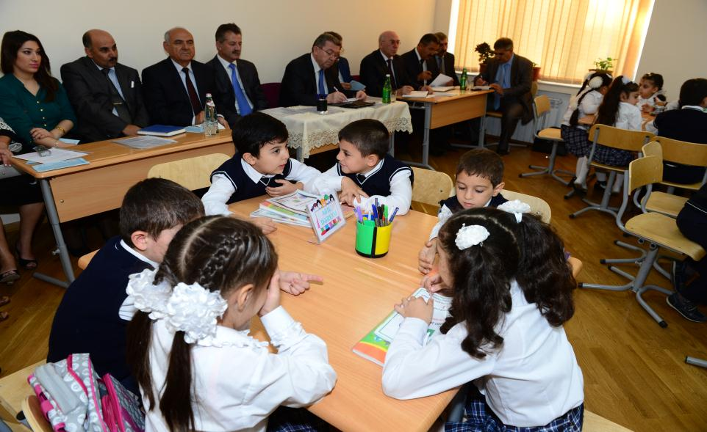
T.Hacıyev adına 252-nömrəli tam orta məktəb-liseyin ibtidai sinif müəllimi
İbrahimova Emilya ibrahimova.1963@mail.ru
Имя докладчика
Дата презентации
Notes:
Этот шаблон можно использовать как начальный файл для представления учебных материалов группе слушателей.
Разделы
Для добавления разделов щелкните слайд правой кнопкой мыши. Разделы позволяют упорядочить слайды и организовать совместную работу нескольких авторов.
Заметки
Используйте раздел заметок для размещения заметок докладчика или дополнительных сведений для аудитории. Во время воспроизведения презентации эти заметки отображаются в представлении презентации.
Обращайте внимание на размер шрифта (важно обеспечить различимость при ослабленном зрении, видеосъемке и чтении с экрана)
Сочетаемые цвета
Обратите особое внимание на графики, диаграммы и надписи.
Учтите, что печать будет выполняться в черно-белом режиме или в оттенках серого. Выполните пробную печать, чтобы убедиться в сохранении разницы между цветами при печати в черно-белом режиме или в оттенках серого.
Диаграммы, таблицы и графики
Не усложняйте восприятие: по возможности используйте согласованные, простые стили и цвета.
Снабдите все диаграммы и таблицы подписями.

Slide 4
Dərsin məqsədi: 1.şagirdlərin şifahi olaraq tez-tez hesablama vərdişlərini inkişaf etdirmək;
2.şagirdləri aldıqları bacarıqları əşyalar üzrə tətbiq etməyi öyrətmək;
3.komandada birlikdə işləmək bacarığını inkişaf etdirmək;
Mövzu: Ədədin
ikiqatı

Slide 5
-Siz ikiqat deyəndə nə başa düşürsünüz?
.
Konstruktiv təlimdə dərs iki hissədən ibarətdir. Dərsin I-çi hissəsində şagirdlərin mövzü haqqında anlamları ortalığa cıxarıılır, bu anlam biliyə cevrilir, və tətbiq edilir.
Şagirdlərin «iki qat» deyəndə nə başa düşdüklərini ortalığa cıxartmaq ücün onların qarşısına belə bir sual qoydum.
S- Siz iki qat deyəndə nə başa düşürsünüz?
Şagirdlər komandada müzakirə edib ortaq bir fikrə gəldilər.

Slide 6
Futbol oynayanda dostum ağrıdan ikiqat oldu
Cavablar belə oldu
Anam səhər yuxudan durandan sonra yorğanımı iki qatlayıb üstünü örtür
rezinin bir ucunu o biri ucuna bağlasam, ikiqat olar
-Türkiyədə olanda bir oğlanla dost oldum o dedi ki, mən qarşıdakı binanın ikinci qatında qalıram

Slide 7
Düşüncə yolları
Sonda bir cavab üzərində dayandım.Cavab belə oldu;-Mən televizorda reklamda eşitdim :»birini alana ikiqatı hədiyyə».
Bu cavabdan sonra uşaqların diqqətini 1 alana 2qat hədiyyə acmasına yönəldirəm:
Burada nə deyilir?
C- birini alana ikiqat hədiyyə ,yəni bir o qədərdə hədiyyə.
S-Bəs ikisini alana necə hədiyyə olacaq?
C-İkisini alana 2 hədiyyə ; cəmi 4 ; 2+2=4
S-3-nü alana onda necəsi hədiyyə ediləçəkdir?
C- 3 hədiyyə
S-Bəs cəmi necəsini aldı-
C- 6 ; 3+3=6
S-4-nü alana onda necəsi hədiyyə ediləşəkdir?
C -4-nü alana 4-ü hədiyyə cəmi – 8 4+4=8
S- Onda ədədin ikiqatı nədi? Fikirləşin.
Cavablar belə oldu:
-Ədədin iki qatı ədədin özü ilə özünün toplanmasıdır.
-iki qat deyəndə nə vardısa bir o qədərdə əlavə ;
-Iki qat deyəndə ədədin üstünə həmən ədədi gəlirik
-

Slide 8
Anlamın biliyə cevrilməsi.
Komandalarla iş: ( sual qoyulur, şagirdlər komandada fikirləşib ümümi rəyə gəlirlər.)
1. -Qələmlərinizin 2 qatını göstərin
2 -2 almanı ikiqat ını deyin-
3 -4-də necə iki qat vardı?
4 -3 kitabın iki qatını ədədlə göstərin
-Deməli ədədin ikiqatı ədədin özünü öz üzərinə əlavə etməkdir
5. - 2 ədədinin iki qatı necə olacaqdır
6. -4.ədədinin iki qatı necə olacaq
7. -6 ədədində necə iki qat var
8. İstədiyiniz ədədi fikirləşin və onun ikiqatını hesablayın
. 8 –çi tapşırığa komandaların cavabları müxtəlif oldu:
3+3=6; 10+10=20; 20+20=40; 6+6=12.
Bu tapşırıq acıq olduğu ücün hər komandanın üzvləri özlərinə rahat üsulda onu həllini göstərdilər.

Slide 9
.
Biliklərin tətbiqi:
(komandada iş)
1.3-ün iki qatını hesablayın?
2. 2-nin, 3-ün ,4 ün ikiqatını modelləşdirin.
3.10, 8, 6 ədədin tərkibində necə ikiqat vap?
4. İstədiyiniz ədədin ikiqatını tapınız.

Slide 10
Dərsin ikinçi hissəsi.
KOMANDALARLA iş
Dərsin ikinçi hissəsində şagirdlər əldə etdikləri bilikləri tətbiq edirlər.
Komandalar işçi vərəqinini təqdim edərək düzgünlüyünü yoxlayırlar

Slide 11
İşçi vərəqi -1
10
Anlamın bilicrilməsi
6
8
5,5
4,
2,
3,
3,3,1
4,2,1,1

Slide 12
İşçi vərəqi -2
1,3,2,2
4
3
1
5,5
4
2,2
3
1
5,2,1
4
4

Slide 13
İşçi vərəqi -3
3,5
8
4, 6
>
<
=
10
=
8
=
10
11
7
=
9
=
Notes:
Какие способности приобретут слушатели по завершении обучения? Коротко опишите каждую цель и полезность данной презентации для слушателей.

Slide 14
İşçi vərəqi -4
3
2
5
4
3
8
4, 4
7
2
5, 3
8
1
6
3
3
4 ,

Slide 15
İşçi vərəqi -5
>
<
=
2
5
4
3
-
8
-
10
3
7

Slide 16
Qiymətləndirmə
Komandalar MEYARLAR | 1-ci komanda | 2-ci komanda | 3-cü komanda | 4-cü komanda 5-ci komanda
Hesablamağı bacarır
Təqdimat edir
ƏMƏKDAŞLIQ EDİR
NƏTİCƏ ÇIXARIR
Qiymətləndirmə müəllim və şagirdlər tərəfindən aparılır.

Slide 17
Resurslar
Dərslik, 1-ci sinif riyaziyyat: N.Qəhrəmanova
vəsait: riyaziyyatın dili. F.Bunyatova
Pedaqoji Texnologiya
»konstruktiv Təlim»,
İKT, word 2010

Slide 18
Diqqətinizə görə təşəkkür
Edirik!
Dekabr-2013

